Slide 1
Herausforderungen und Anpassungsbedarf bei der Vergütungsberichterstattung
Univ.-Ass. Alexander Hofer, LL.B., MSc.
Abteilung für Unternehmensrechnung und Revision
Board Service Center https://www.boardservice.center
Corporate Governance Monitor
November 2023
Notes:
Wo wir durch die Bereitstellung von wissenschaftlich aufbereiteter Evidenz zur aktuellen Ausgestaltungspraxis der Corporate Governance Tätigkeit am österreichischen Kapitalmarkt einen Beitrag zur Professionalisierung der Aufsichtsratstätigkeit leisten.

Slide 2
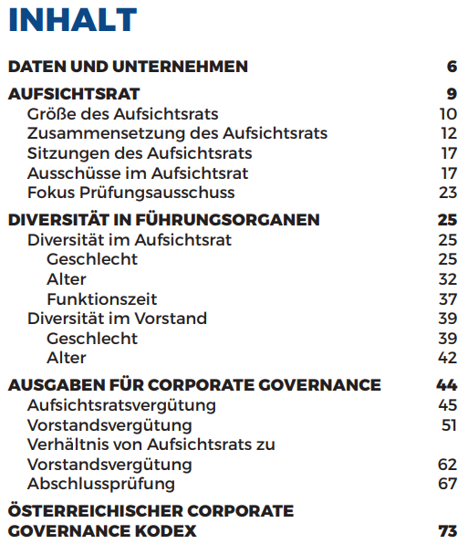

Corporate Governance Monitor

Slide 3
Regulatorischer und Rechtlicher Rahmen
Key Principles der Vergütungsberichterstattung
  Einheitliche, nachvollziehbare und transparente Berichterstattung über Vorstands- und Aufsichtsratsvergütung und Kapitalmarktinformation
    Aus dem Anspruch der Kapitalmarktinformation lässt sich keine Rechnungslegungsperspektive sondern Pay for Performance Perspektive ableiten
Notes:
Warum Kapitalmarktinformation bei Vorstandsvergütung im Fokus?
Bilanzielle Darstellung im Rahmen Jahresabschluss durch Bilanz und GuV unter Aspekten des Gläubigerschutzes, eigenständiger Bericht über Vorstandsvergütung
Auch Neuregelung im Rahmen der zweiten Aktionärsrechterichtlinie indiziert Bedeutung von Kapitalmarktinformation

Slide 4
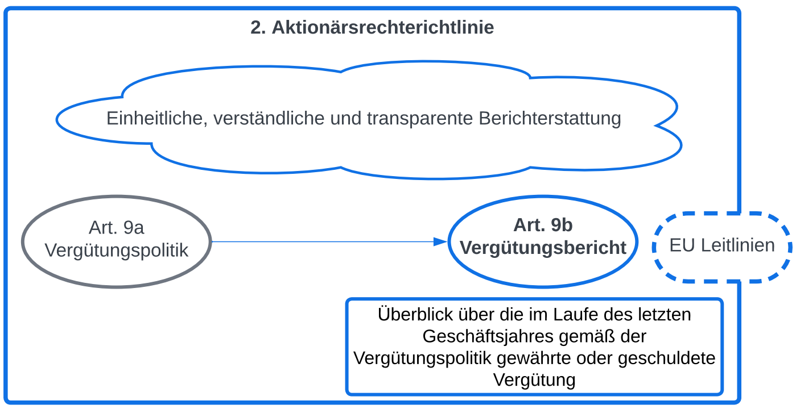
Regulatorischer und Rechtlicher Rahmen
Notes:
Leichter vergleichbare und kohärentere Darstellung
Vergütungspolitik in Österreich erstmalig für GJ das nach 10.6.19 begann, überwiegend HV-Periode 2020, anschließend alle 4 Jahre oder bei Vorliegen von wesentlichen Änderungen, Vergütungsbericht erstmalig für GJ 2020 in HV-2021 abgestimmt
In Deutschland Regelung in ARUGII verspätete Umsetzung, demnach Vergütungspolitik erstmals für GJ 2020 in HV-21, Erstmalige Abstimmung Vergütungsbericht erst HV 2022 für GJ 2021; allerdings in Deutschland im Gegensatz zu Österreich bereits zuvor umfassende Erfahrung hinsichtlich freiwilliger Abstimmung zur Vorstandsvergütung

Slide 5
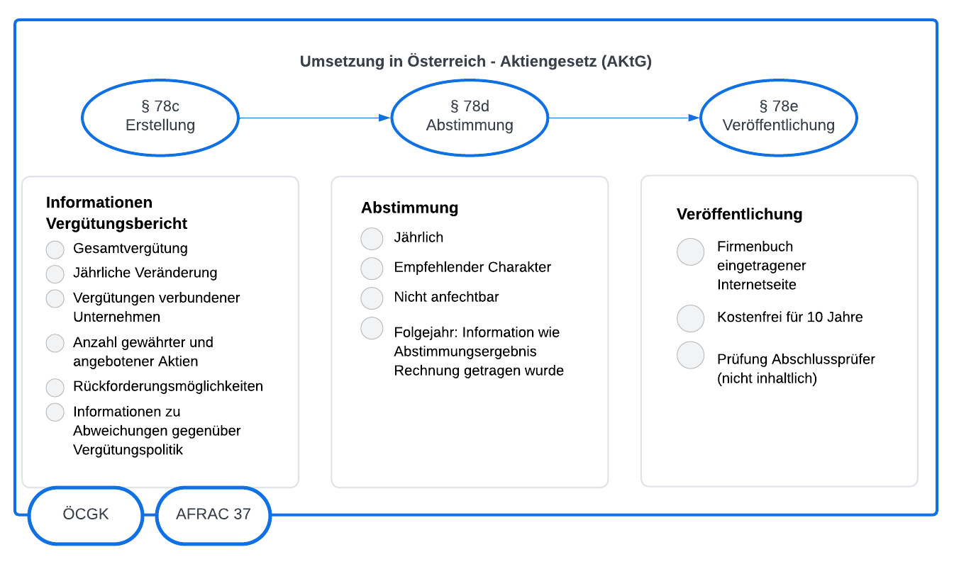
Regulatorischer und Rechtlicher Rahmen
Nationale Umsetzung der Aktionärsrechterichtlinie in Österreich
Notes:
In einer börsenotierten Gesellschaft haben der Vorstand und der Aufsichtsrat einen klaren und verständlichen Vergütungsbericht zu erstellen. Dieser hat einen umfassenden Überblick über die im Lauf des letzten Geschäftsjahrs den aktuellen und ehemaligen Mitgliedern des Vorstands im Rahmen der Vergütungspolitik (§ 78a) gewährten oder geschuldeten Vergütung einschließlich sämtlicher Vorteile in jeglicher Form zu bieten.
Vergütungspolitik für die „Mitglieder der Unternehmensleitung“, somit für Vorstands- und Aufsichtsratsmitglieder
Entsprechend der bisherigen Systematik des AktG wird zunächst nur für den Vorstand aufzustellen. Verweis in § 98a auch für die Bezüge der Aufsichtsratsmitglieder anwendbar gemacht.
Der Abschlussprüfer hat zu prüfen, ob der Bericht für das Jahr, das dem zu prüfenden vorausgeht, veröffentlicht worden ist. Wie bei der Veröffentlichung des Corporate-Governance-Berichts handelt sich um eine bloße „Existenzprüfung“ (s dazu § 269 Abs 3 UGB); nach den Erläuterungen ist auch die Vollständigkeit der zur Verfügung gestellten Informationen zu prüfen. Die Veröffentlichung auf der Website kann durch Zwangsstrafen gem § 258 Abs 1 durchgesetzt werden.

Slide 6
Empfehlungen
ÖCGK:
  Inhaltliche Vorgaben Vergütungspolitik:
    §§ 78a und 78b AktG
    Fixe und variable Bestandteile
    nachhaltige, langfristige und mehrjährige Leistungskriterien, auch nichtfinanzielle Kriterien
    messbare Leistungskriterien
    Höchstgrenzen
    Rückforderungsmöglichkeiten bei offenkundig falschen Daten
  Vergütungsbericht:
    29a Vergütungsbericht, im Wesentlichen die Wiedergabe der §§ 78c, 78d und 78e AktG
    keine darüber hinausgehende Anforderungen

Slide 7
Empfehlungen
AFRAC-Stellungnahme 37 - Struktur des Vergütungsberichts:
Einleitung
Überblick wirtschaftlicher Erfolg und Lage des Unternehmens
Grundzüge Vergütungspolitik
Darstellung Gesamtvergütung
Beschreibung der Vergütungselemente und deren Verbindung mit den Zielen und der langfristigen Entwicklung der Gesellschaft
Informationen zu aktienbezogener Vergütung
Aufgeschlüsselt nach Bestandteilen
Relativer Anteil fixer und variabler Vergütung jedes Vorstands und Aufsichtsratsmitglieds
Sonstige Informationen und Darstellungen
§239 Abs 1 Z 5 UGB
Rückforderungsmöglichkeiten – Clawback
Abweichen Vergütungspolitik
Reaktion auf Abstimmungsergebnis Vorperiode
Notes:
§239 Abs 1 Z 5 UGB
Anzahl und Aufteilung eingeräumter Optionen (beziehbare Anzahl und Ausübungspreis, Formel der Berechnung, Laufzeit, Übertragbarkeit, Behaltefrist)
Selbiges für ausgeübte Optionen
Schätzwert eingeräumter Optionen Bilanzstichtag, sowie Wert ausgeübter Optionen zum Zeitpunkt der Ausübung

Slide 8
Herausforderungen und Kontroversen in der Vergütungsberichterstattung
Gewährt oder Geschuldet
  AFRAC-Stellungnahme 37 (28)
    Die gewährte Vergütung betrifft Vergütungsbestandteile, welche auf Basis rechtlicher oder vertraglicher Verpflichtungen dieser Berichtsperiode wirtschaftlich zuzurechnen sind, deren endgültige Festlegung und Auszahlung aber erst in (einer) späteren Periode(n) erfolgen wird. Dies betrifft auch Vergütungsvereinbarungen, die an bestimmte Bedingungen geknüpft sind. (z.B. der Verbleib im Unternehmen, die Erfüllung von vorgegebenen, in Zukunft zu erreichenden Kriterien u.a.m.).
    Die geschuldete Vergütung umfasst die dem Organmitglied innerhalb der Berichtsperiode tatsächlich zugeflossenen Beträge, die dieser Berichtsperiode zuzurechnen sind, sowie die für diese Periode endgültig erworbenen Ansprüche, auch wenn die Auszahlung erst in einer späteren Periode erfolgt.

Slide 9
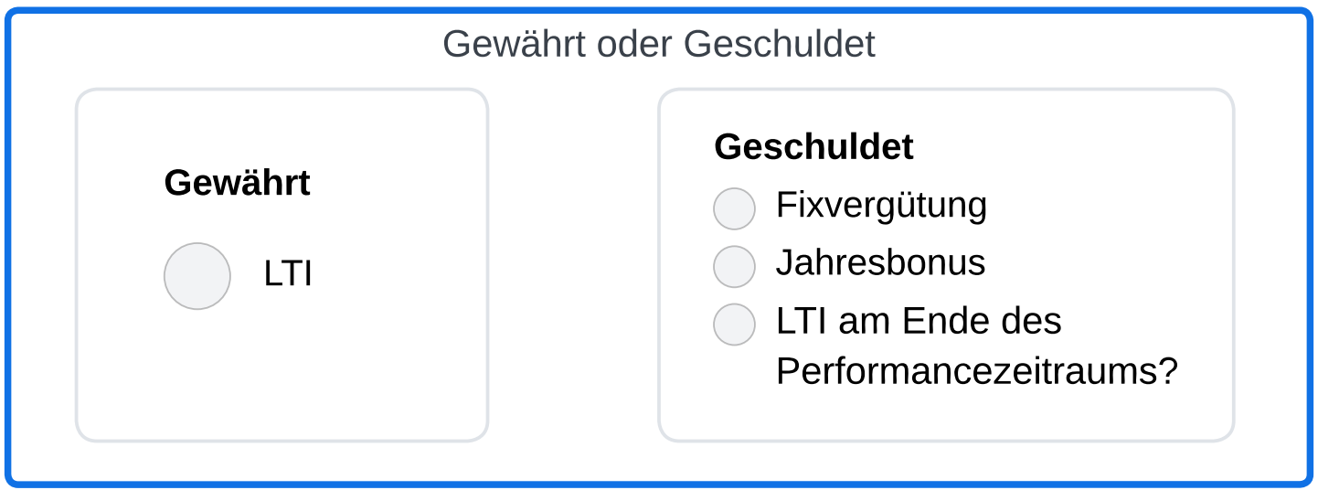
Herausforderungen und Kontroversen in der Vergütungsberichterstattung
  AFRAC-Stellungnahme 37
    Veränderung der Rückstellungsbewegungen unter gewährter Vergütung
      Rechnungslegungs- bzw. Steuerperspektive
      Entspricht nur bedingt Pay for Performance
    Vermeidung von Doppelzählungen

Slide 10

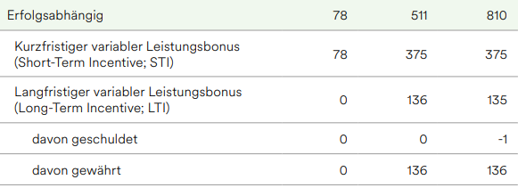
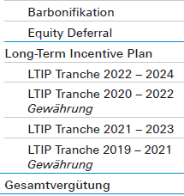
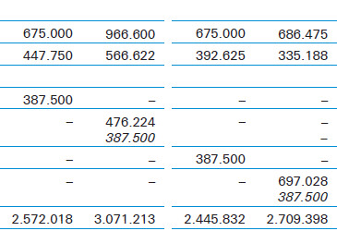
Herausforderungen und Kontroversen in der Vergütungsberichterstattung
Gewährt oder geschuldet in Österreich
Notes:
Abweichung 20% bei gewährt geschuldet Beispiel 1, 43% bei Barbonifikation für Jahr 2022

Slide 11




Herausforderungen und Kontroversen in der Vergütungsberichterstattung
Gewährt oder geschuldet in Österreich
STI: Auszahlungsbetrag aus Zahlungen
für 2021 und Restzahlungen 2020
LTIP: Laufzeit 2019-2021
Einheitliche, verständliche und transparente Berichterstattung?
Notes:
In der folgenden Tabelle werden die im Geschäftsjahr 2022 erworbenen Ansprüche, die im Geschäftsjahr geleisteten Auszahlungen sowie die geschuldeten Beträge dargestellt. Ebenso werden erworbene Ansprüche aus den Vorjahren dargestellt, deren Auszahlung nicht in den Vorjahren erfolgt ist, d.h. es handelt sich um vorgetragene Beträge.
Telekom Austria Spricht von geschuldeter Vergütung, Gewährung separat dargestellt
Oftmals Verweis auf Rückstellungsbildung

Slide 12
Handlungsbedarf –
Mögliche Ausweisvarianten LTI
Hofer/Rohatschek/Grufeneder (2023), Herausforderungen bei der Berichterstattung über die „gewährte oder geschuldete“ Vorstandsvergütung, WPG 11/2023, S. 639

Slide 13
Herausforderungen und Kontroversen in der Vergütungsberichterstattung
Say on Pay
  Im Gegensatz zu Deutschland in Österreich neuere Entwicklung
  Durchwegs hohe Zustimmungsquoten
  Einfluss der Aktionärsstruktur in Österreich
Notes:
Director Elections

Slide 14
Univ.-Ass. Alexander Hofer, LL.B. MSc.
alexander.hofer@wu.ac.at
Wirtschaftsuniversität Wien
Abteilung für Unternehmensrechnung und Revision

